Slide 1

2024 날씨 빅데이터 콘테스트
6조

Slide 2
목차
Background
EDA
모델링

Slide 3
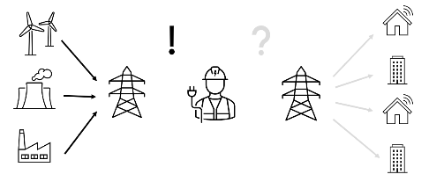
Background
기상에 따라 달라지는 전력 사용량들을 예측하여
한정된 자원을 효율적으로 분배하고자 함

Slide 4
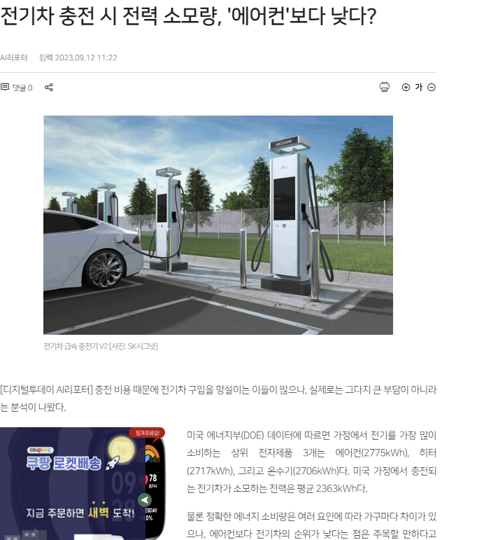
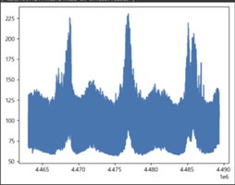
Background
가정에서 전기를 가장 많이 소비하는 전자제품은 에어컨(2775kWh）으로 전력소비량의 대부분을 차지함
－＞냉방비용을 늘리는 요인 탐색
출처 : 디지털투데이 (DigitalToday)(https://www.digitaltoday.co.kr)

Slide 5
고려사항
시계열적 특성(주기성)
기상 상황
기상 상황에 따른 냉 난방 장치 사용량

Slide 6
EDA

Slide 7
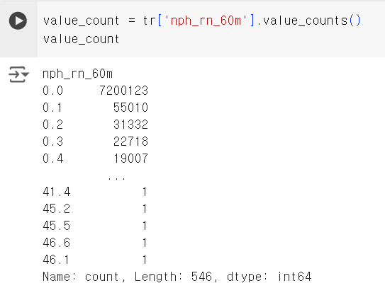
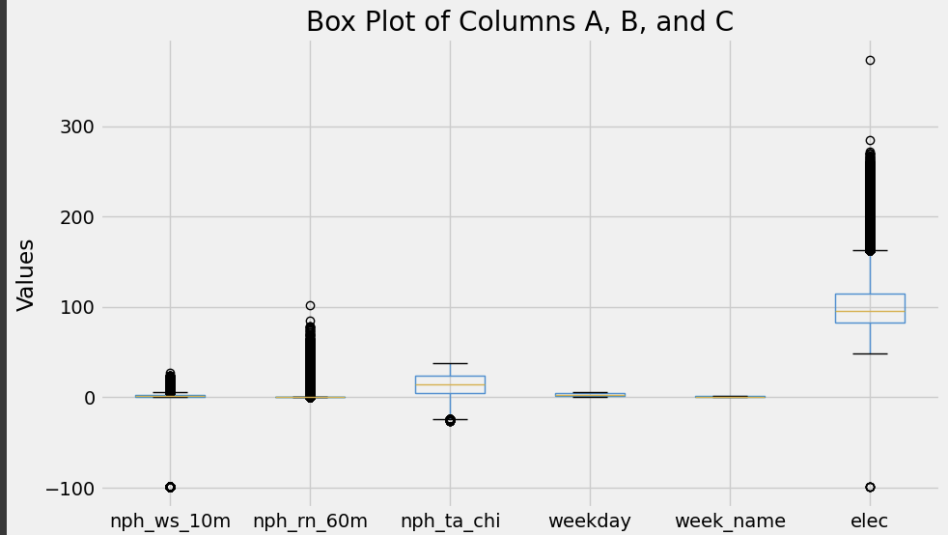
결측값 보간
강수량
2. 풍속
3. Elec
0인 값들이 데이터의 90%를
넘어가서 삭제
시간에 따라 연속적인 값으로
나타나기 때문에
선형보간방법 사용하여 대체
0보다 작은 데이터 평균으로 대체

Slide 8
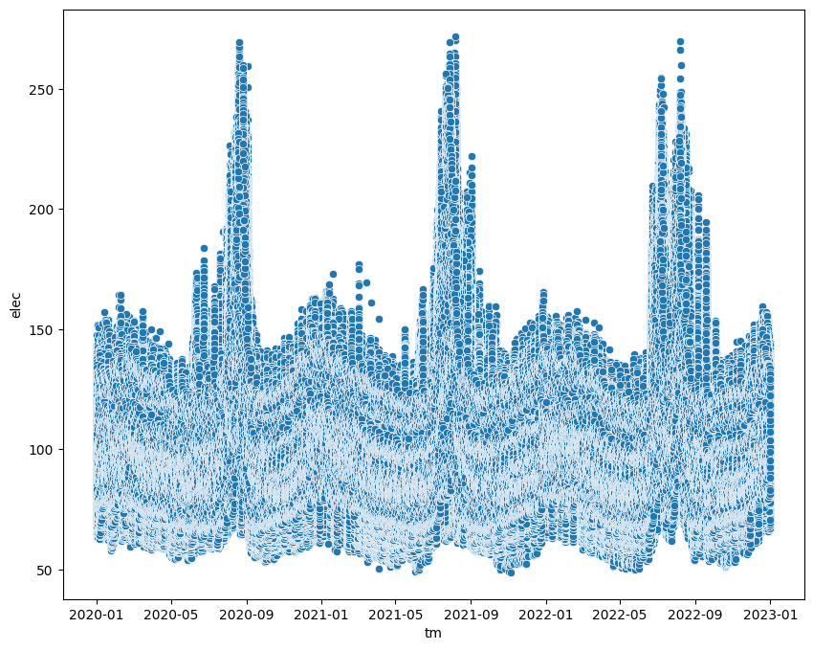
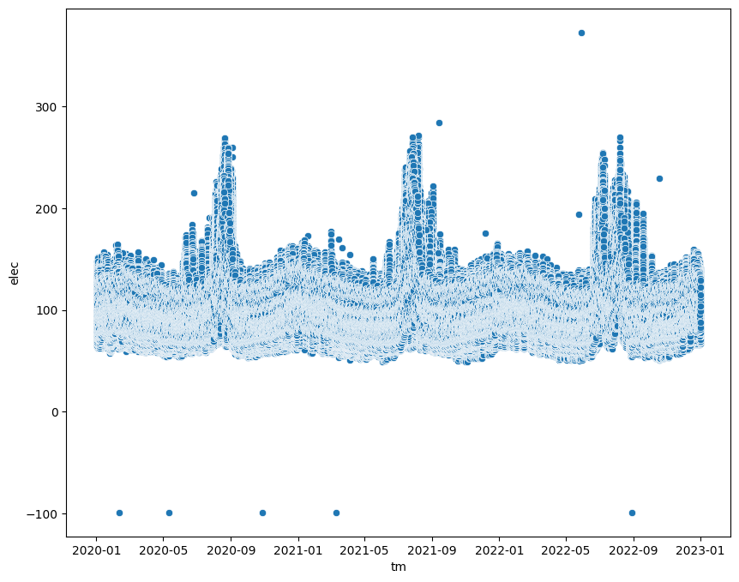
이상치 제거
날짜별 전력기상지수의 평균을
학습하기 때문에
이상치에 민감할 것으로 예상
6개 값 위 아래 값 평균으로 대체

Slide 9

변수추가
시간변수
2. 여름 지수 변수
CDH: 냉방 장치를 가동하였다 하더라도 가동한 공간의 특성에 따라 온도나 습도가 다시 오를 수 있음을 고려함
DI: 불쾌지수
(=5/9체감온도
​⋅−0.55⋅(1−상대습도/100​)⋅(5/9​체감온도​−26)+32)
Year : 연도
mon: 월
day: 요일
week : 주
cos_hh24 : 코사인 시간
sin_hh24 : 사인 시간

Slide 10
모델링

Slide 11
XGB Booster 모델
사용 이유
전기 사용량 같은 시계열 데이터와 회귀문제에서 예측 성능이 뛰어남
과적합 방지 기법 지원
현재 파일의 750만개의 대규모 데이터를 계산하기에 효율성이 높다

Slide 12
XGB Booster 모델
<최종 변수 사용 목록>
Year : 연도
mon: 월
day: 요일
week : 주
cos_hh24 : 코사인 시간
sin_hh24 : 사인 시간
CDH: cooling degree hour
DI: 불쾌지수
npa_hm: 상대습도
nph_ws_10m: 10분 평균 풍속
nph_ta_chi: 체감온도

Slide 13
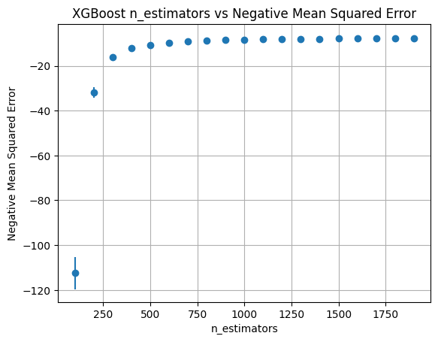
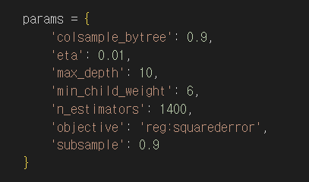
XGB Booster 모델
<하이퍼 파라미터>
GridsearchCV 함수 이용

Slide 14
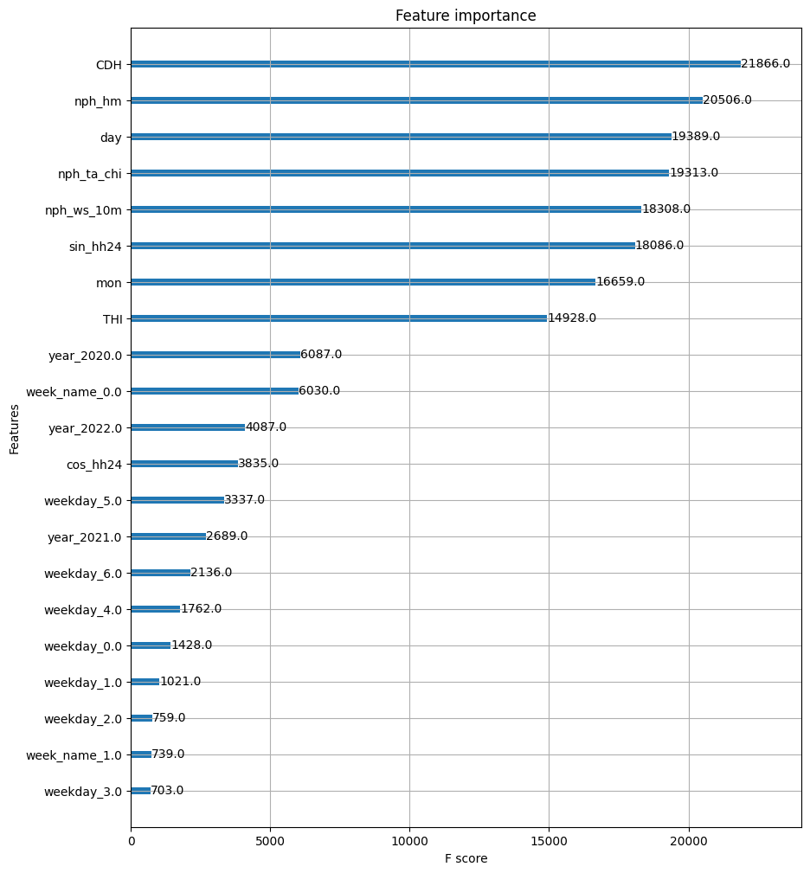
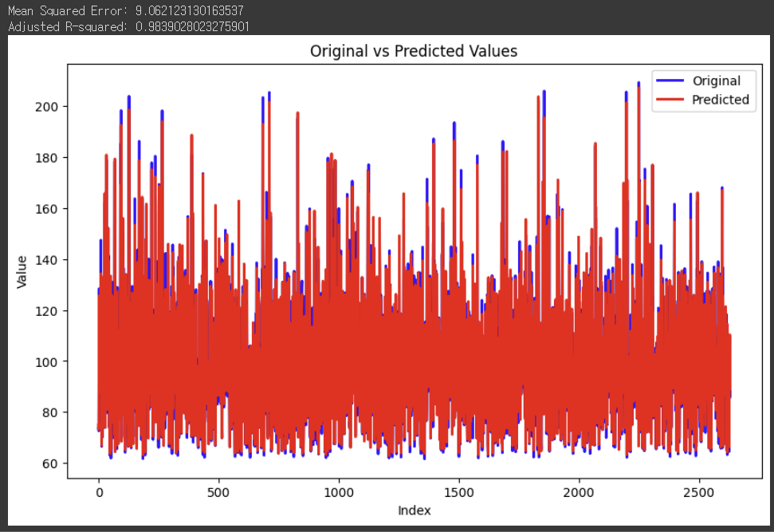
XGB Booster 모델
<최종 모델>
<F1 score 이용 변수의 중요도>

Slide 15
감사합니다

Slide 16
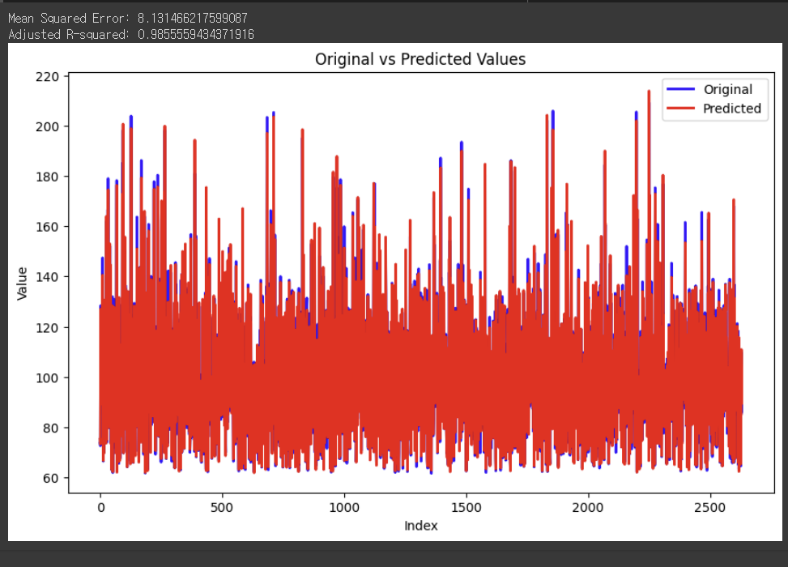
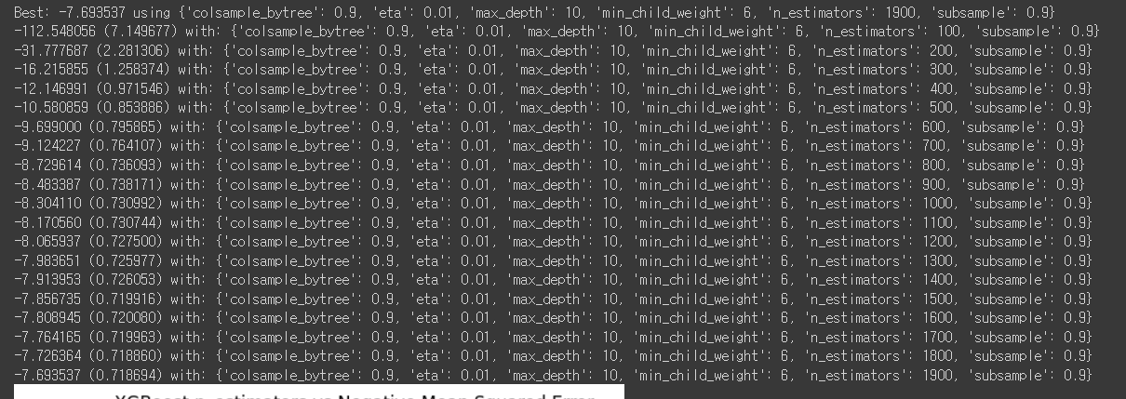
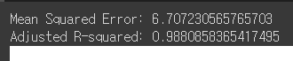
궁금한 점
하이퍼 파라미터가 기본값일때
하이퍼 파라미터가 함수를 이용해서 best를 찾은 것보다 기본값이 더 성능이 좋아서
기본보다 더 좋은 MSE를 가지는 최소의 값인 1400을 써도 될까요?
아니면 그냥 기본으로 돌아가야 하나요?
n_estimator=1400
n_estimator=500

